Slide 1
ОСНА СИМЕТРИЈА У РАВНИ

Slide 2
Симетрија је саставни дио природе.
У античко вријеме, ријеч “симетрија” имала је значење “хармонија”, “љепота”.
Симетрија се провлачи кроз цијелу историју људског стваралаштва: грађевинарство, архитектуру, умјетност, итд.
Симетрију откривамо свуда гдје има реда, правилности и хармоније.

Slide 3
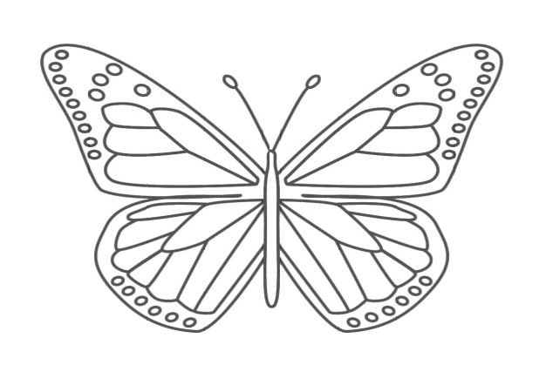
Погледајмо лист, сњежну пахуљицу и лептира.
Оно што је заједничко за све њих је што су симетрични.
Симетрија се испољава у равнотежи и једнакости двије стране.

Slide 4
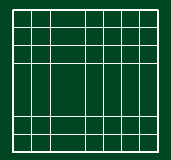
На слици је представљен лист папира на коме је нацртана права ѕ.
Када пресавијањем листа по правој
ѕ потпуно преклопимо његова два
дијела, кажемо да лист има особину
осне симетричности.
Права ѕ по којој се лист пресавија назива се
оса симетрије.

Slide 5
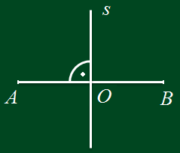
Уопште, за двије тачке А и В једне равни кажемо да су симетричне или осно симетричне у односу на праву ѕ те равни ако је права ѕ нормална на дуж АВ и полови је.

Slide 6
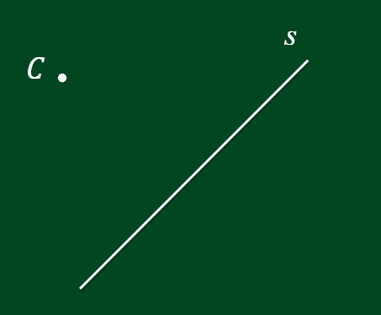
Конструкција симетричне тачке у односу на дату праву
Примјер 1. На слици су дати тачка $C$ и права ѕ. Конструишимо тачку $C_{1}$ симетричну тачки $C$ у односу на праву ѕ.

Slide 7
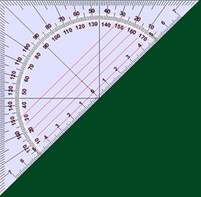
1. корак - цртамо праву нормалну на праву ѕ, а која садржи тачку $C$. Означимо њихов пресјек са $O$.

Slide 8
1. корак - цртамо праву нормалну на праву ѕ, а која садржи тачку $C$. Означимо њихов пресјек са $O$.

Slide 9
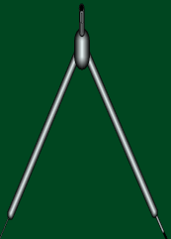
2. корак - одредимо тачку $C_{1}$ са друге стране праве ѕ
тако да је $CO=C_{1}O$.

Slide 10
2. корак - одредимо тачку $C_{1}$ са друге стране праве ѕ
тако да је $CO=C_{1}O$.

Slide 11
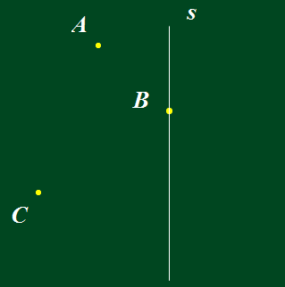
Примјер 2. На слици су дате три тачке $A, B, C$ и права ѕ. Конструиши осно симетричне тачке у односу на праву ѕ.

Slide 12
Примјер 2. На слици су дате три тачке $A, B, C$ и права ѕ. Конструиши осно симетричне тачке у односу на праву ѕ.

Slide 13
Примјер 2. На слици су дате три тачке $A, B, C$ и права ѕ. Конструиши осно симетричне тачке у односу на праву ѕ.

Slide 14
Примјер 2. На слици су дате три тачке $A, B, C$ и права ѕ. Конструиши осно симетричне тачке у односу на праву ѕ.

Slide 15
Примјер 2. На слици су дате три тачке $A, B, C$ и права ѕ. Конструиши осно симетричне тачке у односу на праву ѕ.

Slide 16
Примјер 2. На слици су дате три тачке $A, B, C$ и права ѕ. Конструиши осно симетричне тачке у односу на праву ѕ.

Slide 17
Примјер 2. На слици су дате три тачке $A, B, C$ и права ѕ. Конструиши осно симетричне тачке у односу на праву ѕ.

Slide 18
Примјер 2. На слици су дате три тачке $A, B, C$ и права ѕ. Конструиши осно симетричне тачке у односу на праву ѕ.

Slide 19
Примјер 2. На слици су дате три тачке $A, B, C$ и права ѕ. Конструиши осно симетричне тачке у односу на праву ѕ.
Тачка која припада
правој ѕ симетријом
у односу на ѕ
пресликава се
у саму себе.

Slide 20
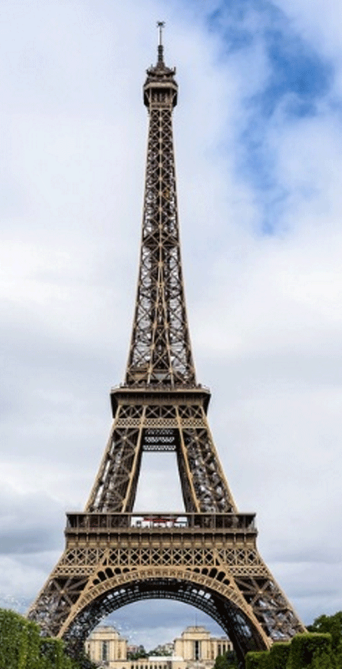
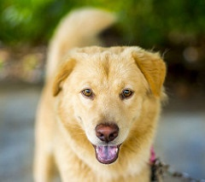
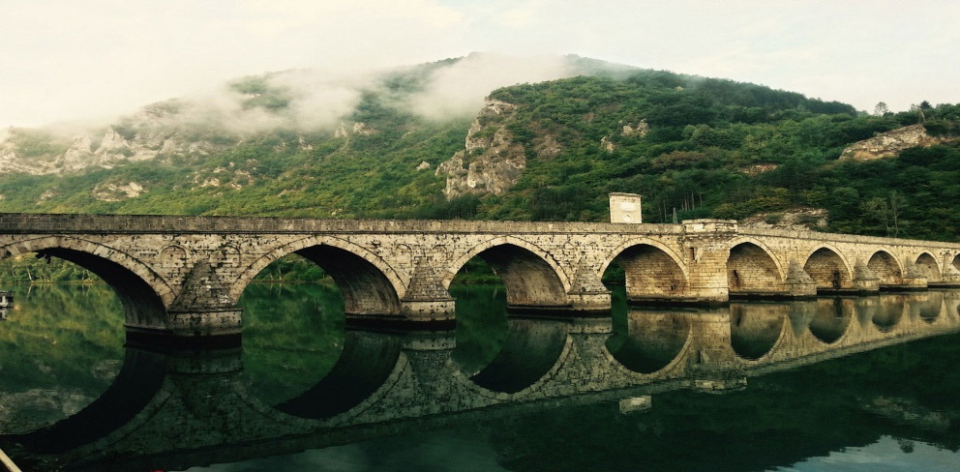
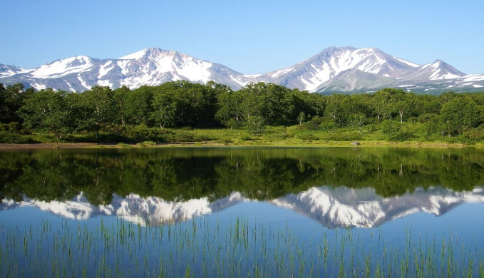
Осна симетрија је свуда око нас

Slide 21
ЗАДАЋА:
Збирка задатака, страна 104, задатак 761.
страна 105, задатак 764.

